Slide 1

Notes:
Nhóm chúng em trình bày tiến độ nghiên cứu chống giả mạo khuôn mặt. Các thực
nghiệm đã hoàn tất gồm baseline RGB, Official CDCN, learned depth head, joint
training, staged training và Focal loss. Điểm chính là so sánh có kiểm soát và
giữ cả kết quả không cải thiện. Đây là kết quả một seed trên protocol phát
triển CASIA của nhóm, chưa phải xác nhận benchmark độc lập.

Slide 2
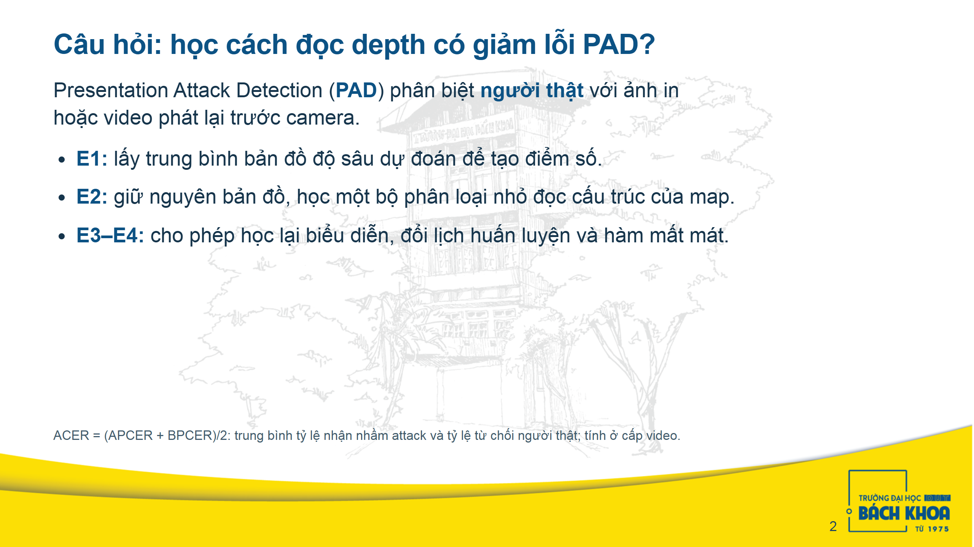
Notes:
PAD khác với nhận diện danh tính. Nhóm đang kiểm tra giả thuyết spatial mean
có thể bỏ qua cấu trúc không gian của depth map. Đây là giả thuyết nghiên cứu,
không phải hạn chế đã được chứng minh của CDCN. Ý tưởng classifier đọc depth
có tiền lệ, nên không tuyên bố novelty cho riêng ý tưởng chung này.
Nguồn: reports/rounds1_4_presentation_content.json; src/deepface_pad/models/depth_head.py.

Slide 3
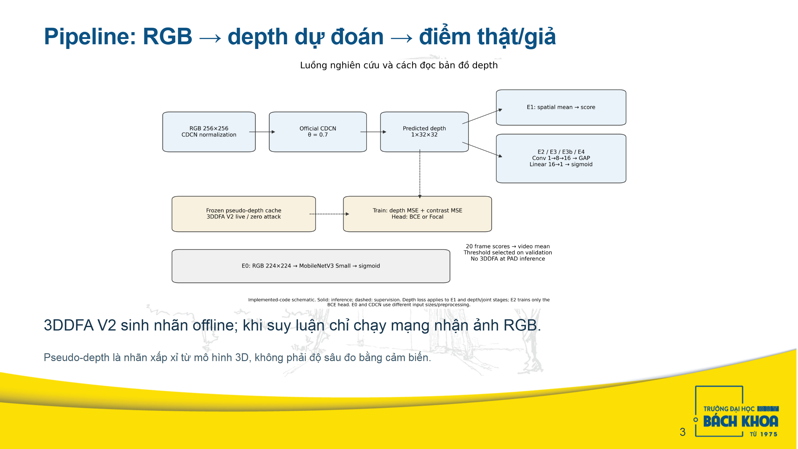
Notes:
Hình được xuất từ pipeline và cấu hình thực của project. 3DDFA V2 tạo target
cho bona fide trước lúc training. Attack được gán zero map theo quy ước giám
sát. CDCN nhận RGB và dự đoán depth; E1 spatial mean và E2–E4 learned head
tạo frame score, rồi trung bình 20 frame để có video score. Khi inference
không cần chạy 3DDFA hay có target depth/mask.
Nguồn: artifacts/figure-notebook-20261016/numeric-final/01_pipeline; src/deepface_pad/report_figures.py.

Slide 4
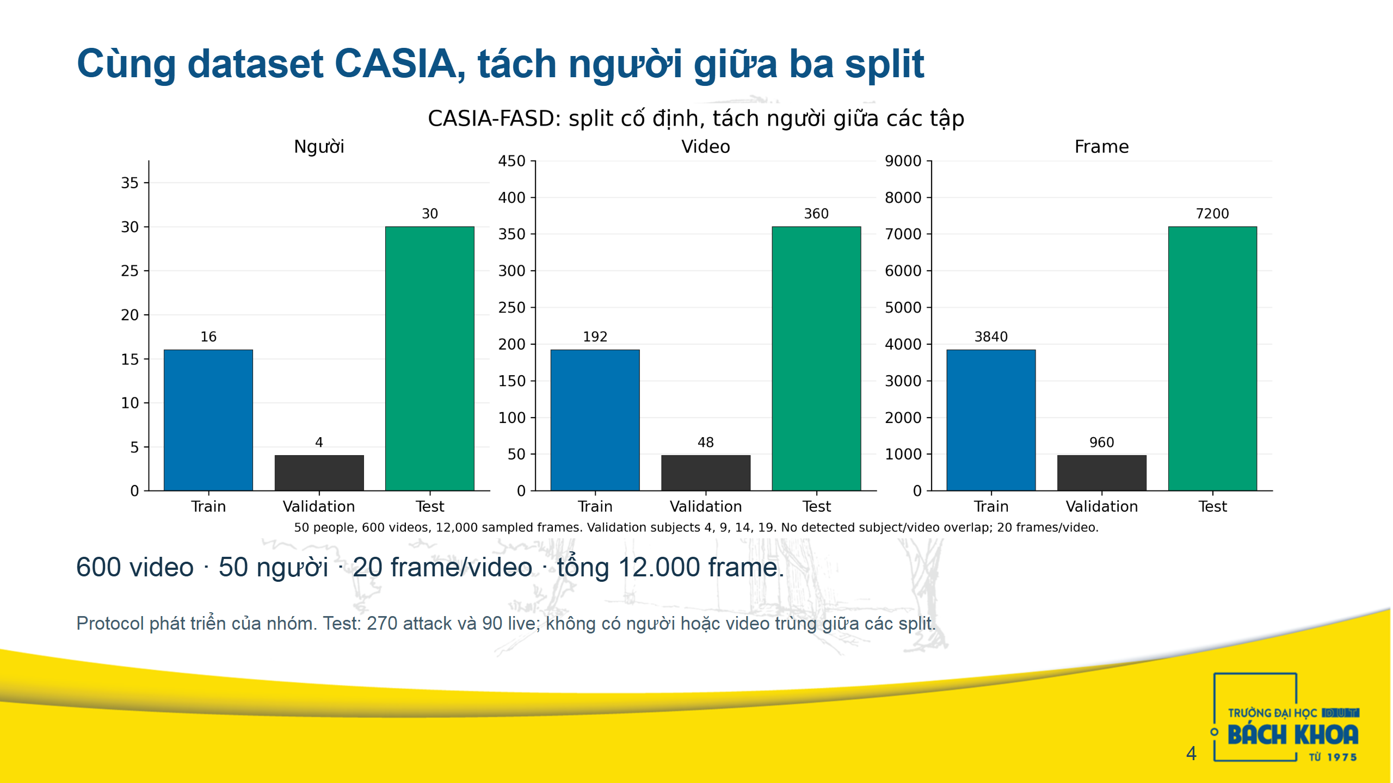
Notes:
Train gồm 16 người, 192 video và 3.840 frame. Validation gồm 4 người, 48 video
và 960 frame. Test gồm 30 người, 360 video và 7.200 frame. Bốn người validation
là 4, 9, 14, 19 từ phần source train. Dataset giữ nguyên xuyên E1–E4.
Đây không phải protocol công bố của paper CDCN. Test này đã được quan sát qua
nhiều lượt nên được gọi là test phát triển.
Nguồn: reports/RESEARCH_AUDIT_ROUNDS_1_4_2026-10-16.json; numeric-final/data.

Slide 5
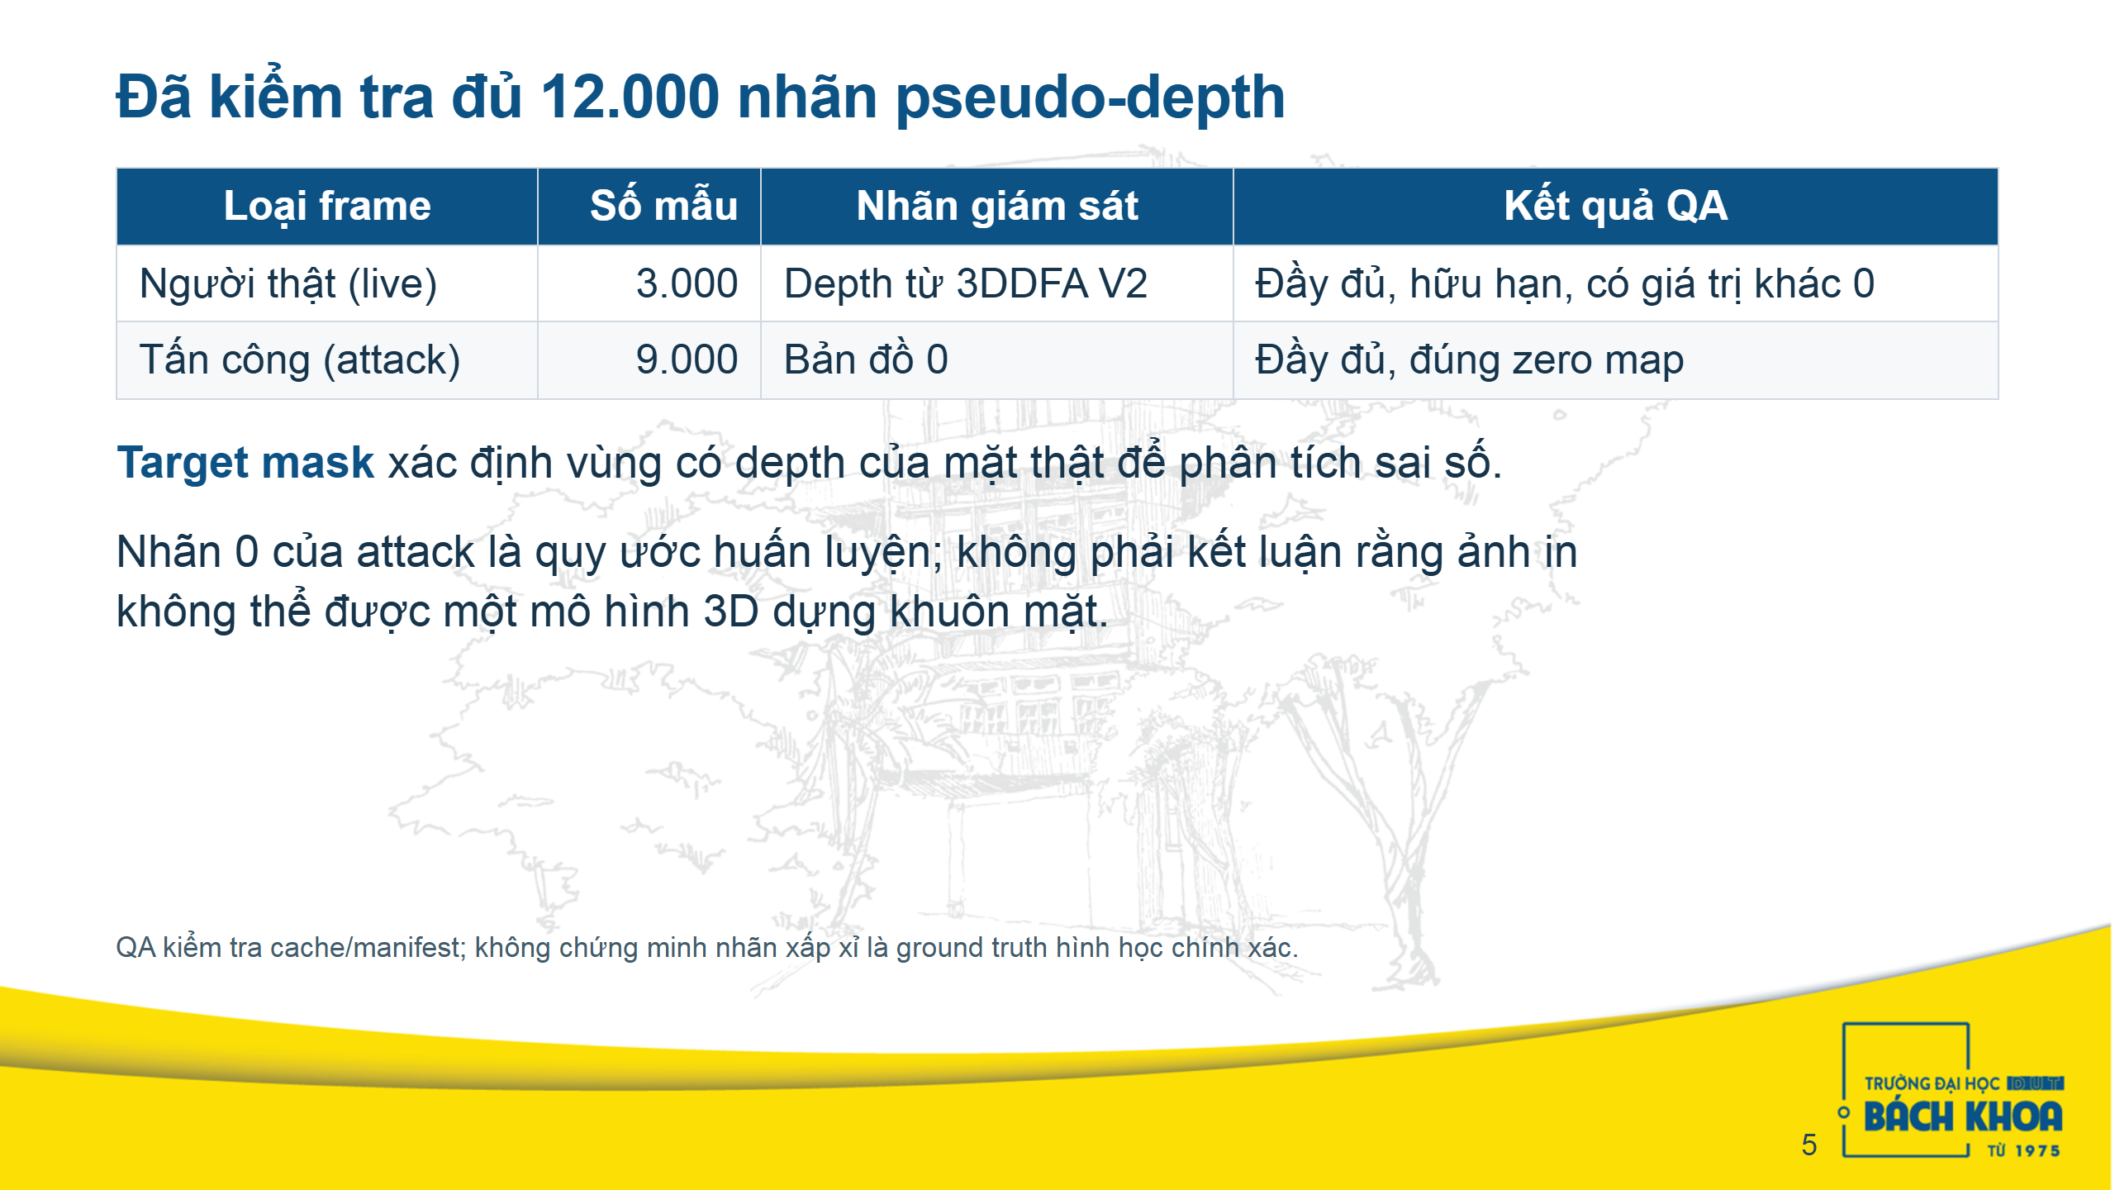
Notes:
Preflight 12.000 mẫu valid=true; 9.000 complete_attack_zero và 3.000
complete_bona_fide. Manifest/depth cache dùng đúng hash đã khóa. Mask chỉ phục
vụ phân tích ở đây, scorer E1 vẫn lấy mean toàn map. Không đọc target/mask
khi ra quyết định trên video mới.
Nguồn: reports/ROUND_5_SMOKE_AUDIT_2026-10-16.json; Drive face-pad/reports/round5-525c80889106/depth-qa.json.

Slide 6
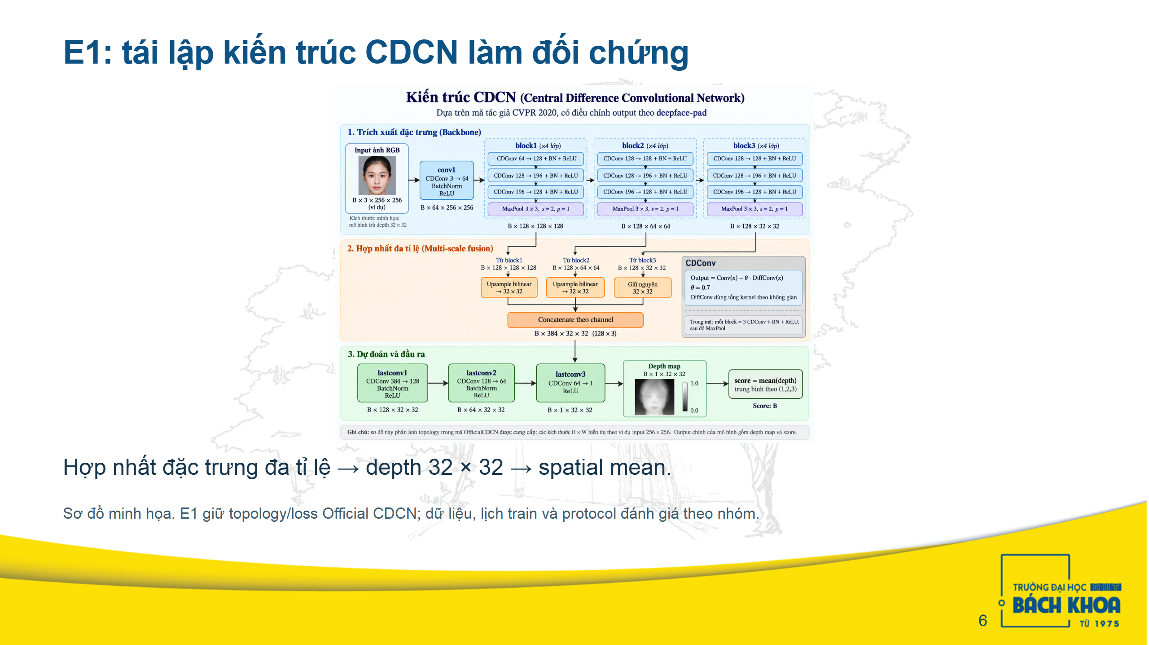
Notes:
CDCN là Central Difference Convolutional Network, dùng central difference
convolution để học thông tin cục bộ. E1 port mã author tại commit
fd8370e8f32bdd090a3552f5a1fe4c301fa99f2b; kiểm tra khớp 73 state tensors và
max_abs_error=0 trên input kiểm tra. Loss gồm depth MSE và contrastive depth
MSE. Output ReLU không bị chặn cứng ở 1. E1 train 30 epoch, best epoch 25.
Sơ đồ do người dùng cung cấp; mặt/map trong sơ đồ chỉ minh họa. Tên Upsample
trong module không có nghĩa mọi nhánh đều tăng kích thước: resize về 32×32.
Paper: https://arxiv.org/abs/2003.04092
Code: https://github.com/ZitongYu/CDCN/tree/fd8370e8f32bdd090a3552f5a1fe4c301fa99f2b
Nguồn triển khai: src/deepface_pad/models/cdcn_official.py.

Slide 7
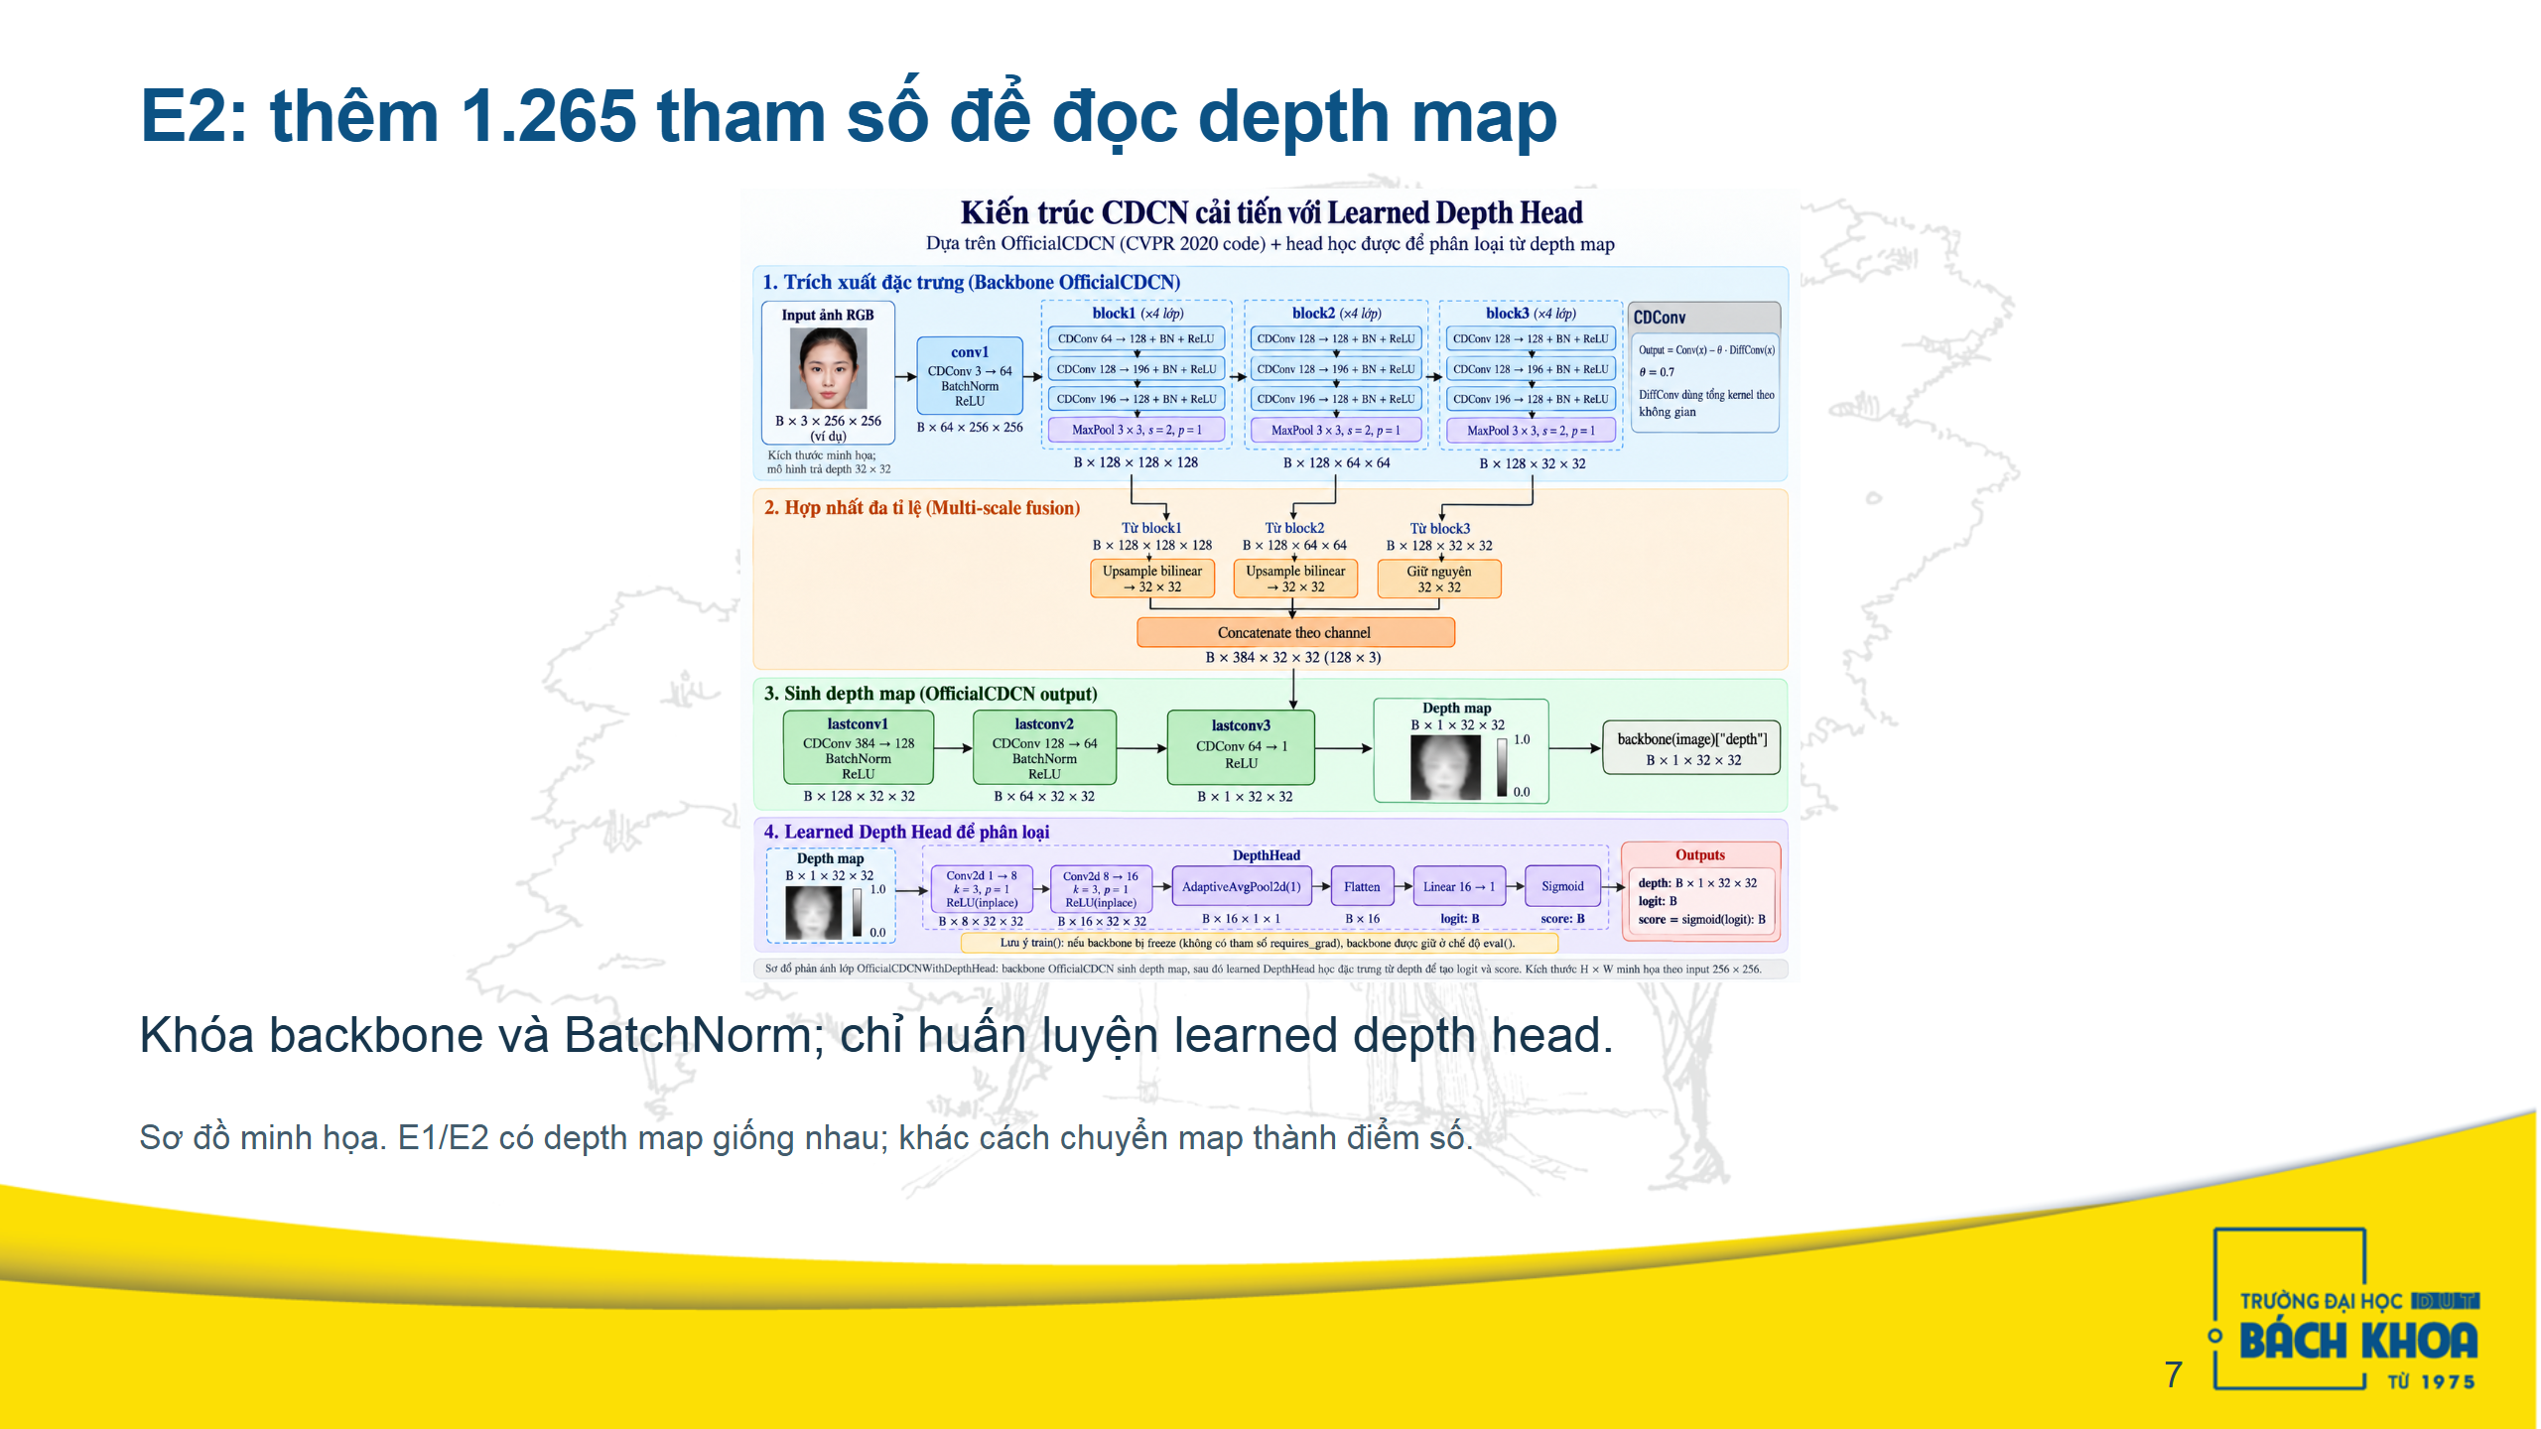
Notes:
Head gồm Conv 1→8→16, ReLU, global average pooling và Linear 16→1; sigmoid
khi scoring. E2 nạp đúng best E1 và khóa cả weights lẫn running statistics.
Đối chiếu 73 state tensors sau train khớp hoàn toàn. E1 có 2.245.016 params;
E2–E4 có 2.246.281, tăng 1.265 (~0,056%). E2 head-only BCE 10 epoch, best 1.
Sơ đồ do người dùng cung cấp, không phải ảnh thí nghiệm.
Nguồn: src/deepface_pad/models/cdcn_depth_head.py; depth_head.py;
reports/RESEARCH_AUDIT_ROUNDS_1_4_2026-10-16.json.

Slide 8
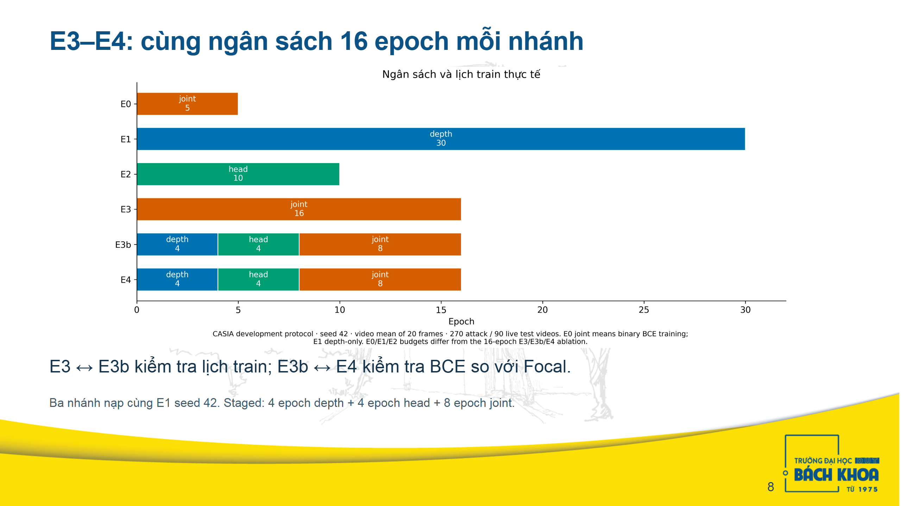
Notes:
E3 joint BCE 16 epoch. E3b staged BCE và E4 staged Focal cùng 4+4+8. Focal
alpha=0,25, gamma=2. Adam lr=1e-4, weight decay=1e-4, batch=8. Giữ dữ liệu,
augmentation và evaluator. E3–E3b so sánh toàn chiến lược staged, bao gồm
freeze, reset optimizer và restore best stage, không chỉ thứ tự epoch.
BCE là hàm mất mát phân loại nhị phân. Focal giảm đóng góp của mẫu dễ đã
được dự đoán đúng với độ tự tin cao, để thay đổi cách học từ các mẫu còn khó.
E2 dùng budget/LR khác, nên E2–E3 không cô lập riêng tác dụng bỏ freeze.
Nguồn: reports/ROUND_5_CASIA_RUNBOOK.md; configs/casia*; numeric-final/schedule.

Slide 9
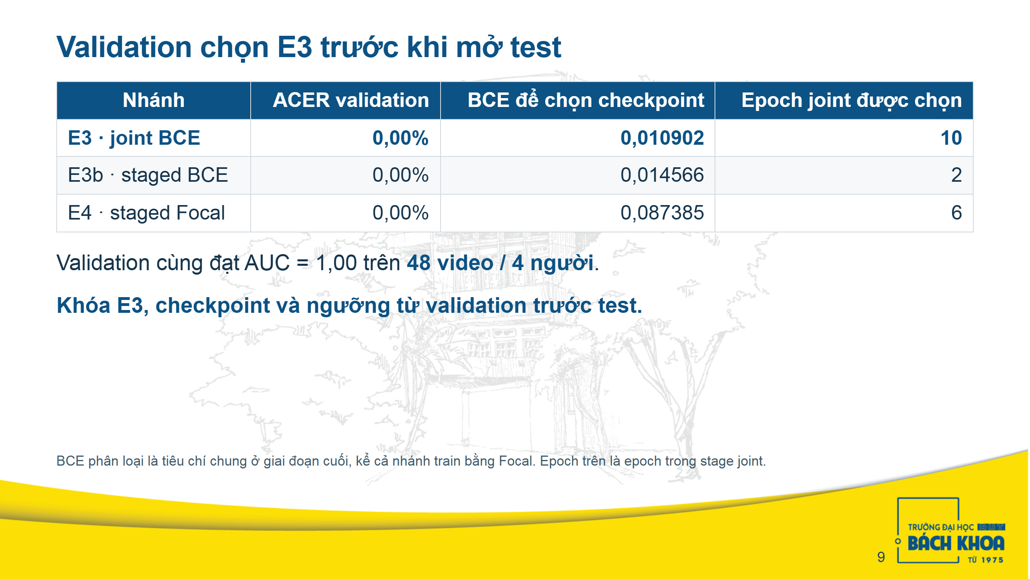
Notes:
Global epoch tương ứng E3=10, E3b=10 và E4=14. Depth stage dùng val depth
loss; head/joint stage dùng validation classification BCE để so selection
nhất quán. Freeze config/checkpoint/threshold/source/manifest được kiểm toán
khớp trước và sau test. E4 train loss nhỏ hơn không có nghĩa tốt hơn vì loss
khác nhau; không so trực tiếp số Focal với BCE. Validation hoàn hảo trên tập
nhỏ chưa chứng minh tổng quát hóa.
Nguồn: reports/ROUND_5_FULL_VALIDATION_2026-10-16.json;
face-pad/reports/round5-525c80889106/comparison_freeze.json.

Slide 10
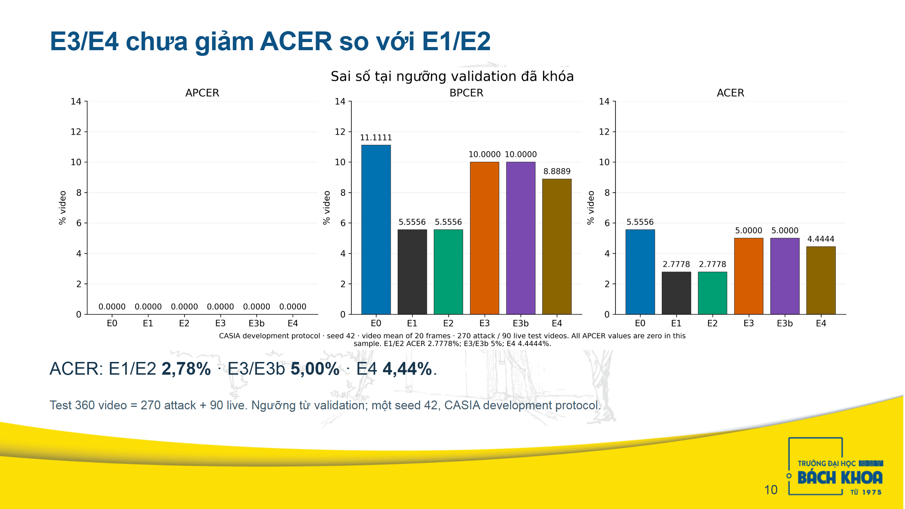
Notes:
APCER là tỷ lệ attack bị nhận nhầm là live, BPCER là tỷ lệ live bị từ chối,
ACER=(APCER+BPCER)/2. Tất cả APCER=0 trên 270 attack quan sát. E1/E2 từ chối
5/90 live, E3/E3b 9/90, E4 8/90. E0 MobileNetV3-Small tham khảo: ACER 5,5556%.
Không khẳng định APCER sẽ luôn bằng 0 trên attack mới. Không đổi model chọn
từ validation sang E4 sau khi biết E4 tốt hơn trong ba nhánh mới trên test.
Nguồn: reports/ROUND_5_TEST_RESULTS_2026-10-16.json; scores CSV kiểm toán khớp 1e-12.

Slide 11
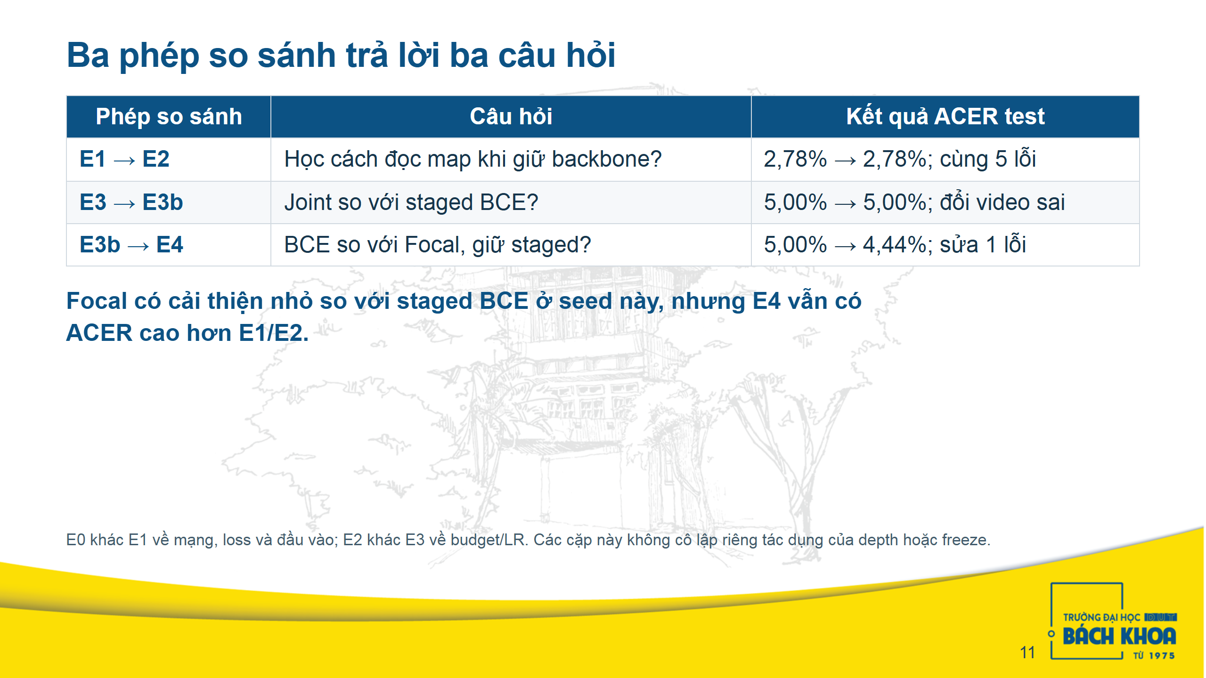
Notes:
Không kết luận learned head vô ích nói chung. Kết quả âm tính chỉ áp dụng cho
cấu hình và protocol đã thử. Chênh lệch E4–E3b là 0,5556 điểm phần trăm ACER,
tương ứng đúng một live video, chưa có nhiều seed để đánh giá ổn định.
Nguồn: reports/ROUND_5_TEST_RESULTS_2026-10-16.md.

Slide 12
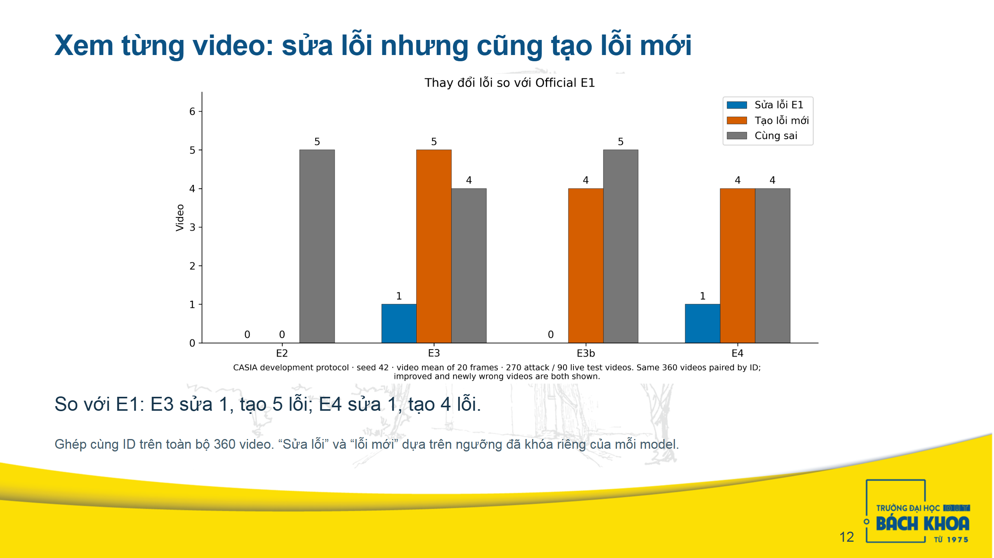
Notes:
E1→E2 sửa 0 và tạo mới 0. E3 và E4 sửa casia_s39_v1. E3b vẫn sai video này.
E3→E3b sửa casia_s32_v2 nhưng làm sai thêm casia_s39_v1: cùng ACER không có
nghĩa cùng quyết định. Đây là phân tích ghép cặp mô tả, chưa có kiểm định hay
bằng chứng nhiều seed. Không chỉ chọn các ví dụ cải thiện để kể câu chuyện.
Nguồn: reports/ROUND_5_TEST_RESULTS_2026-10-16.json; paired error CSV.

Slide 13
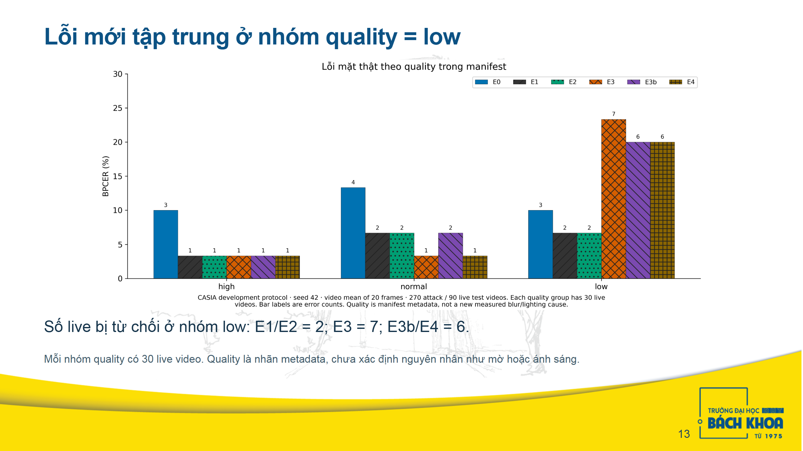
Notes:
Nhóm high: tất cả depth model sai 1/30. Nhóm normal: E1/E2/E3b sai 2/30,
E3/E4 sai 1/30. Đây là phân tích mô tả sau test để định hướng xem ảnh ở lượt
7, không phải lý do để tối ưu thêm model trên test. Không suy ra quan hệ nhân
quả từ metadata quality.
Nguồn: reports/ROUND_5_TEST_RESULTS_2026-10-16.json; numeric-final/data/13_quality_errors.csv.

Slide 14
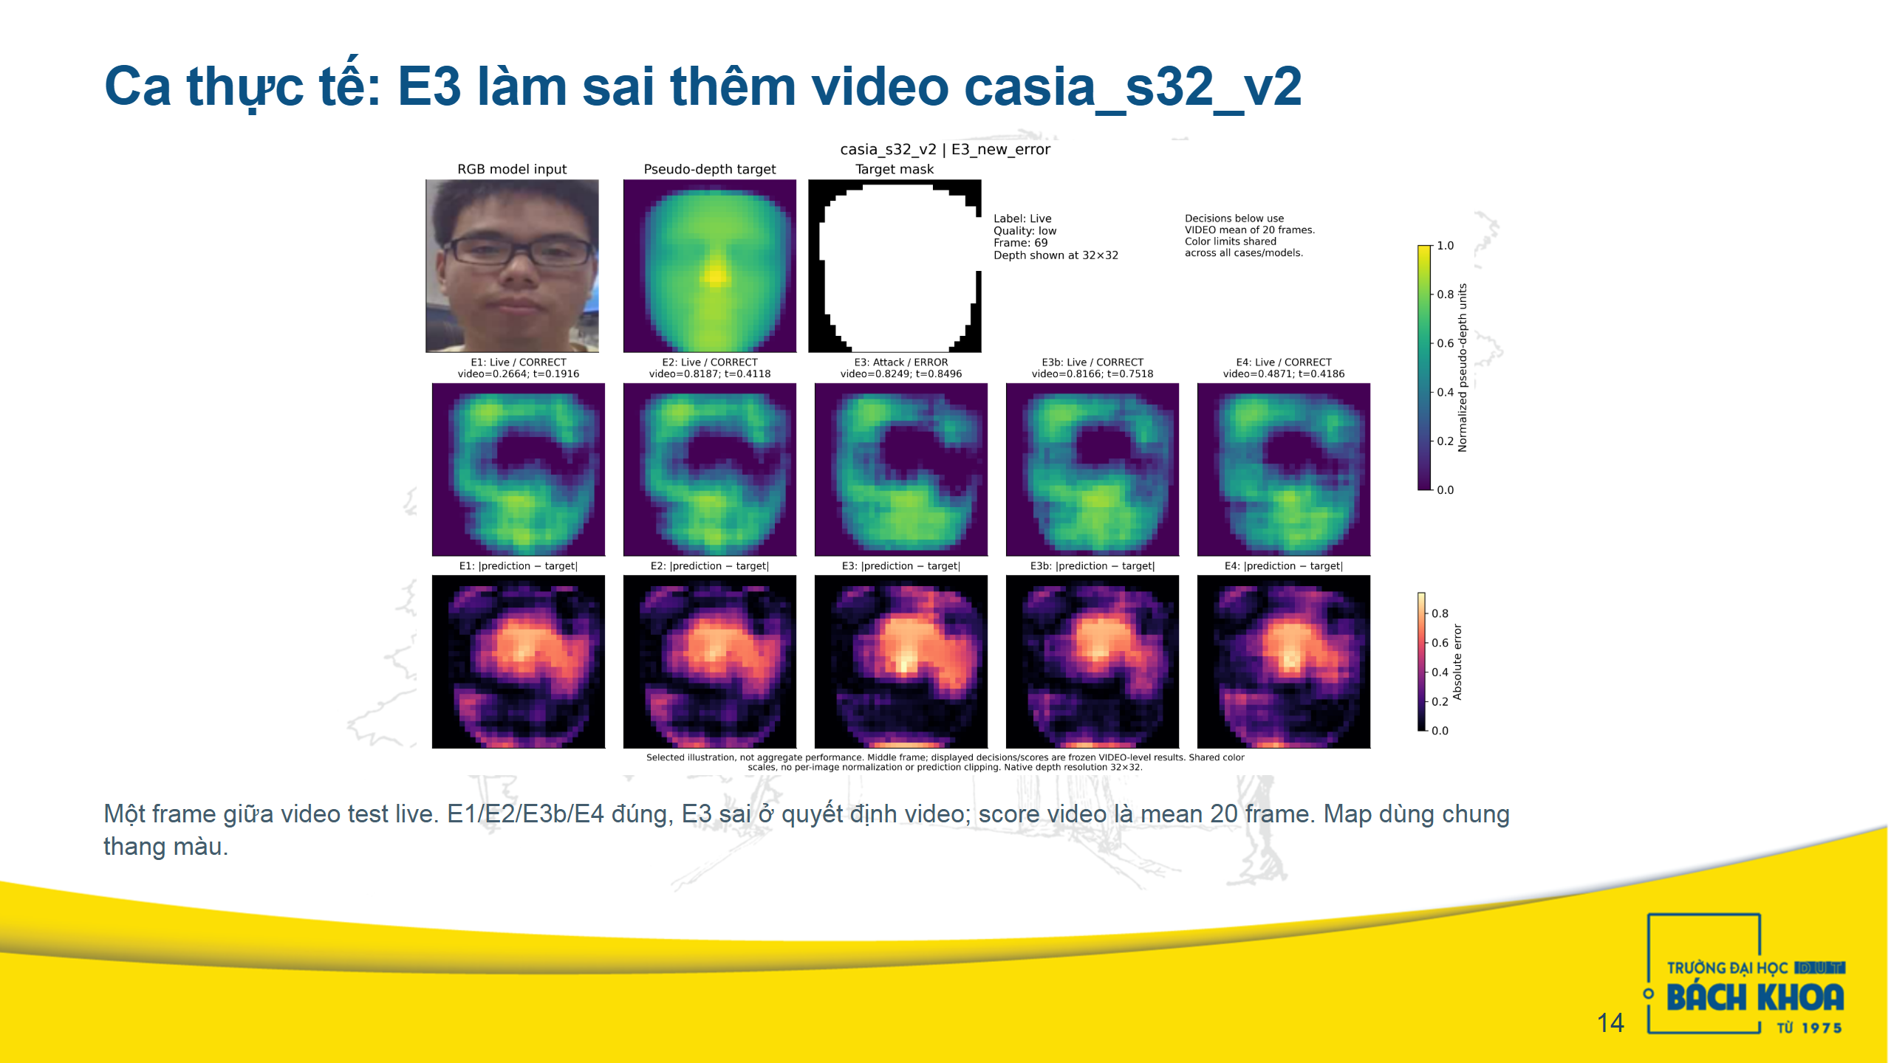
Notes:
Ảnh CASIA thật và inference CPU từ checkpoint đã khóa. E1/E2 predicted depth
giống nhau. Thang predicted map 0–1 dùng chung, không tăng tương phản riêng;
absolute error map dùng cùng scale. RGB, target và mask nằm ở hàng trên.
Các map chỉ mô tả frame giữa video, không thay cho metric toàn split. Score
frame được kiểm tra khớp CSV gốc trong 0,001. Video E1 0,2664 > 0,1916;
E2 0,8187 > 0,4118; E3 0,8249 < 0,8496; E3b 0,8166 > 0,7518;
E4 0,4871 > 0,4186. Không kết luận nguyên nhân lỗi chỉ từ một ảnh.
Nguồn: artifacts/figure-notebook-20261016/qualitative-preview/figure_manifest.json.

Slide 15
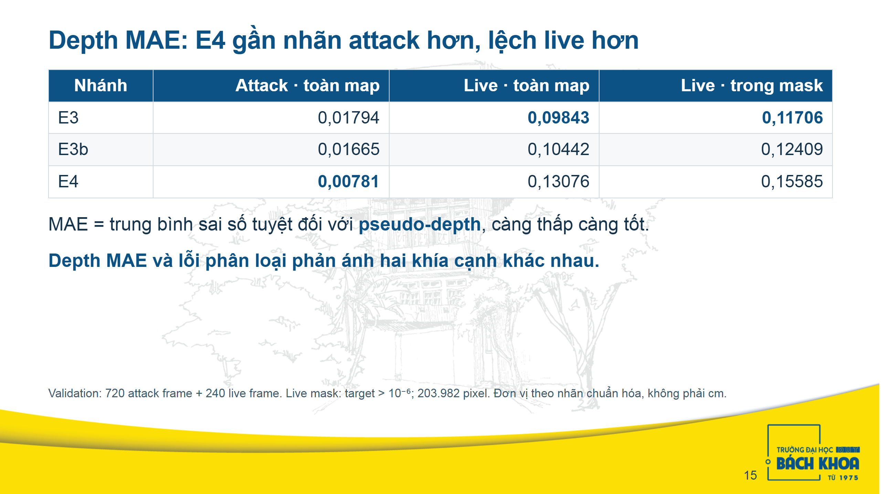
Notes:
Số liệu lấy từ depth_val_metrics.json của ba full run, không phải smoke hay
test. Không clamp prediction khi tính MAE. Kết quả là frame/pixel metric,
khác với ACER cấp video; không quy đổi giữa chúng. Chưa có E1/E2 MAE trên
cùng lần export đầy đủ nên không thêm giá trị ước đoán. E4 attack MAE thấp
hơn không chứng minh classification toàn bộ tốt hơn hoặc depth vật lý đúng.
Nguồn: reports/ROUND_5_FULL_VALIDATION_2026-10-16.json; depth_val_metrics.json.

Slide 16

Notes:
Phân biệt baseline tốt nhất trên bảng test và model đã chọn theo validation.
Không tuyên bố SOTA hoặc cải tiến thành công toàn bộ phương pháp. CDCN là
tái lập kiến trúc/loss dưới pipeline của nhóm, không phải tái lập số paper.
Các checkpoint và failed/negative runs vẫn được giữ nguyên.
Nguồn: reports/ROUND_5_TEST_RESULTS_2026-10-16.md.

Slide 17

Notes:
Thiết kế lượt 6 đang chờ chốt compute: ba cặp E1 30 epoch + E3 16 epoch,
tổng 138 epoch. E3 mỗi seed nạp E1 cùng seed. Không trộn seed42 lịch sử vào
mean/std của block mới vì lịch sử cu128/cu130 khác nhau. Giữ config và
freeze trước test. Bản Word đầy đủ hiện tạm dừng theo yêu cầu người dùng.
Đo latency cần cùng GPU/runtime/input, warmup, lặp và đổi thứ tự, tách
forward-only khỏi FPS webcam; không dùng số cũ để khẳng định model nhanh hơn.
Nguồn: reports/ROUND_6_REPLICATION_PLAN.md; kế hoạch 8 lượt hiện tại.

Slide 18

Notes:
Kết thúc phần trình bày chính; bốn trang sau là phụ lục để trao đổi.

Slide 19
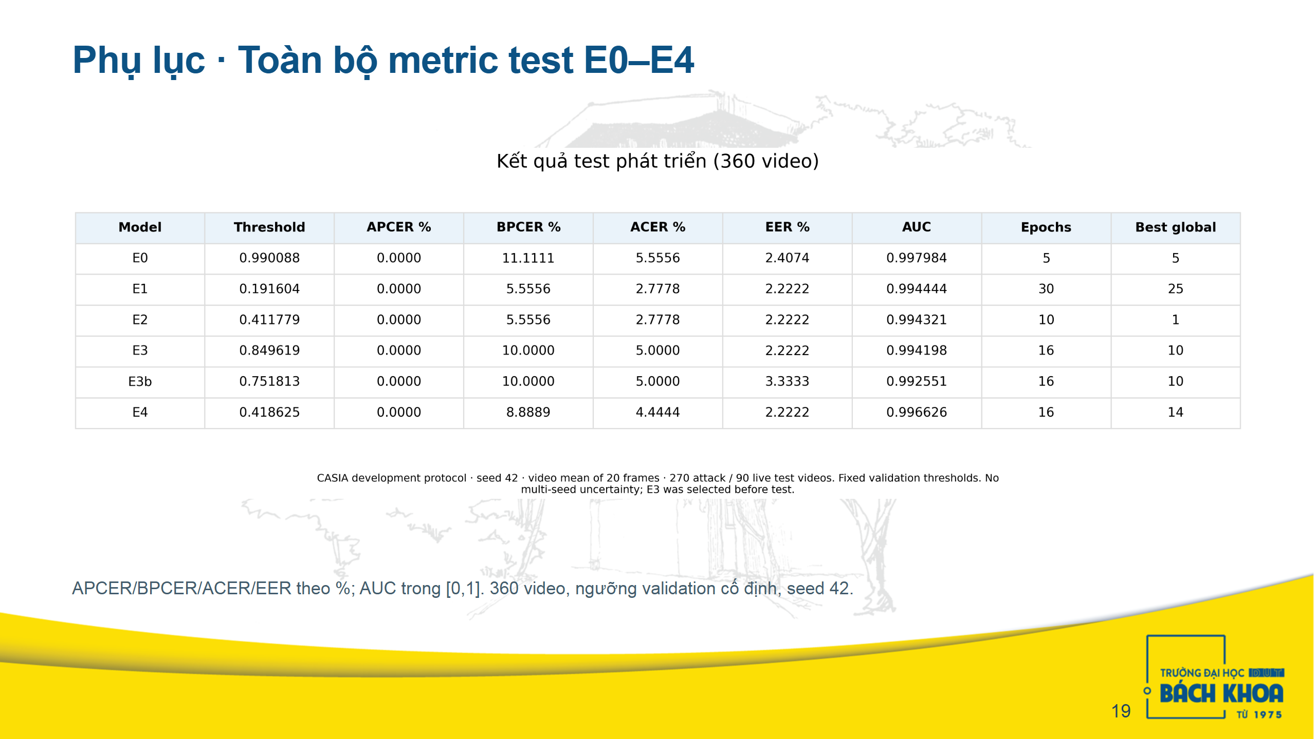
Notes:
Full table gồm E0 tham khảo, Official E1 và E2–E4. E0 AUC 0,997984 nhưng ACER
5,5556%; E1 AUC 0,994444 nhưng ACER 2,7778%. AUC và ACER không xếp hạng giống
nhau vì AUC quét ngưỡng còn ACER dùng một ngưỡng đã khóa. EER nội suy mô tả
score test, không phải threshold dùng triển khai. Không chọn threshold test.
Nguồn: reports/ROUND_5_TEST_RESULTS_2026-10-16.json; numeric-final/05_test_metrics.

Slide 20
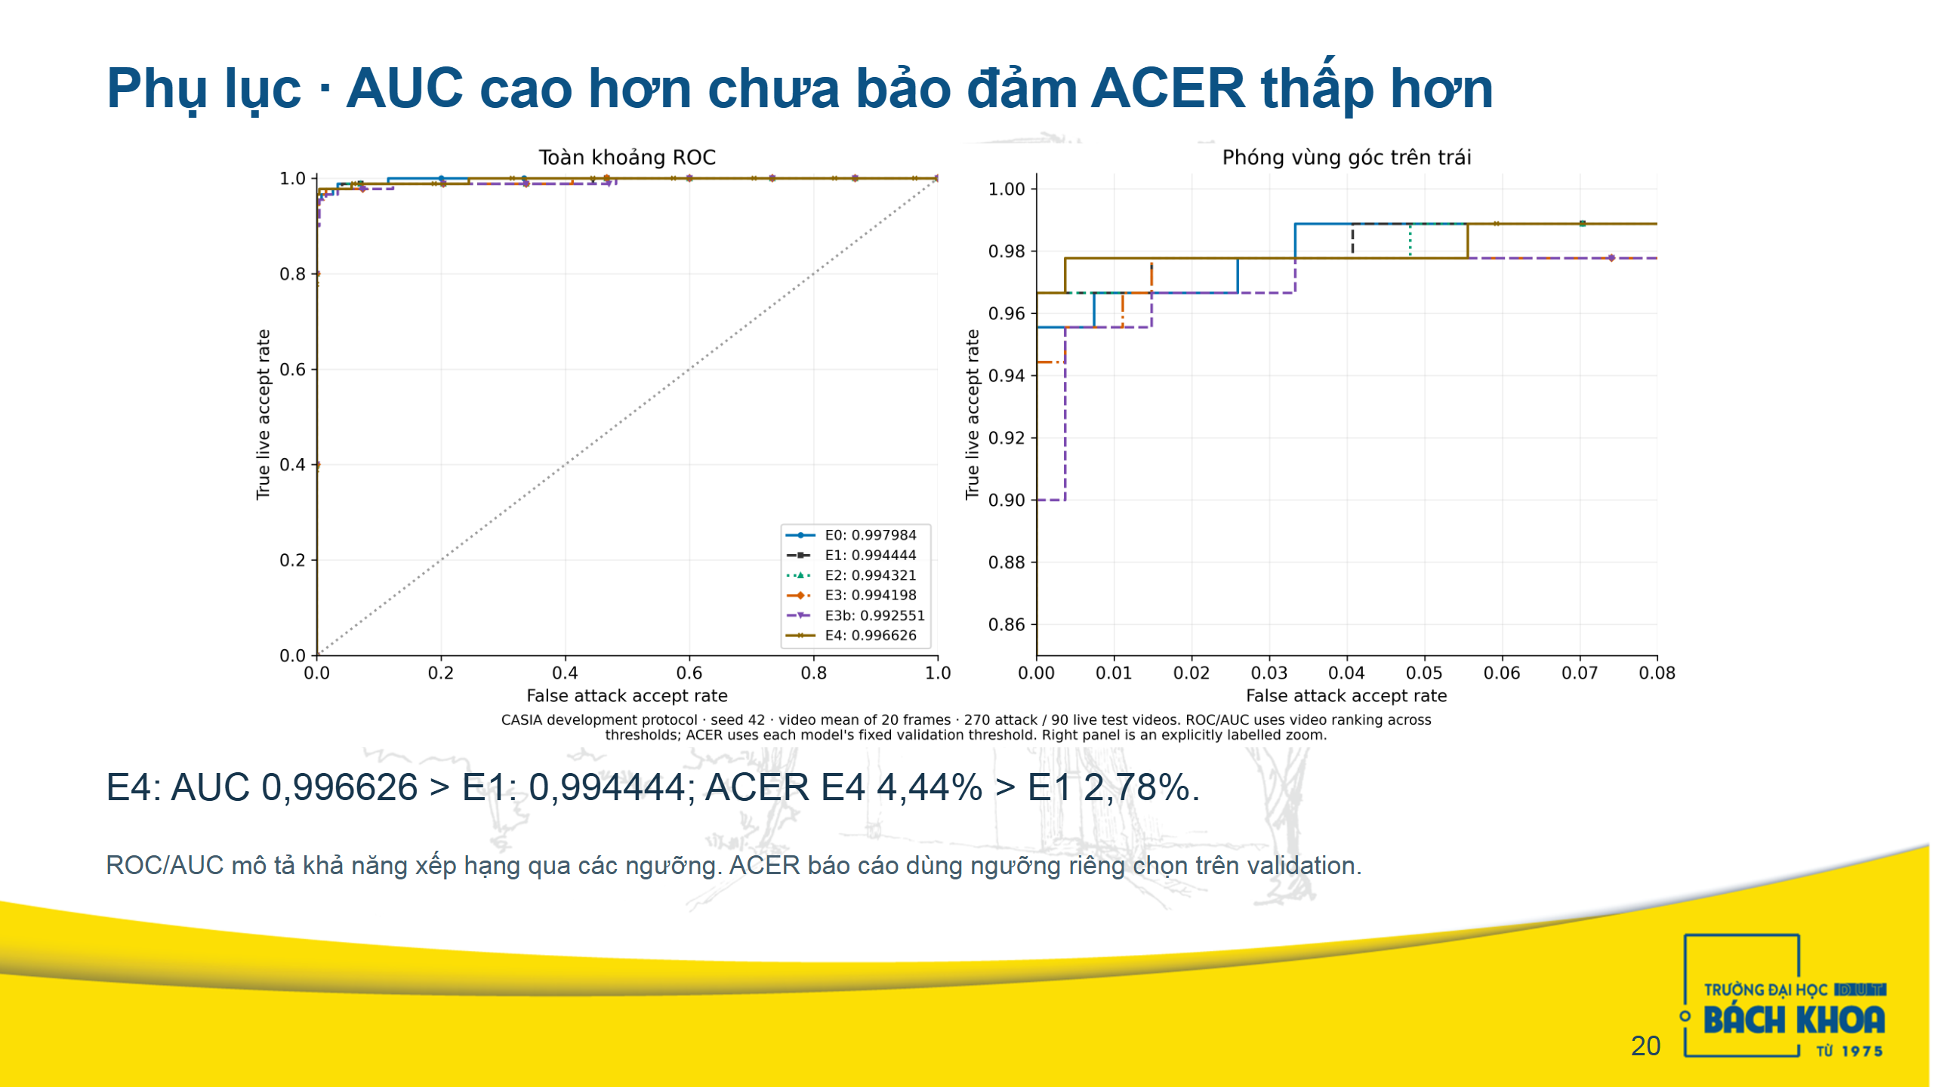
Notes:
ROC từ score CSV test kiểm toán. Không suy ra xác suất đã calibration từ AUC.
Chênh lệch nhỏ ở một seed không có nghĩa thống kê hay khẳng định tổng quát.
Nguồn: numeric-final/data; src/deepface_pad/metrics.py.

Slide 21
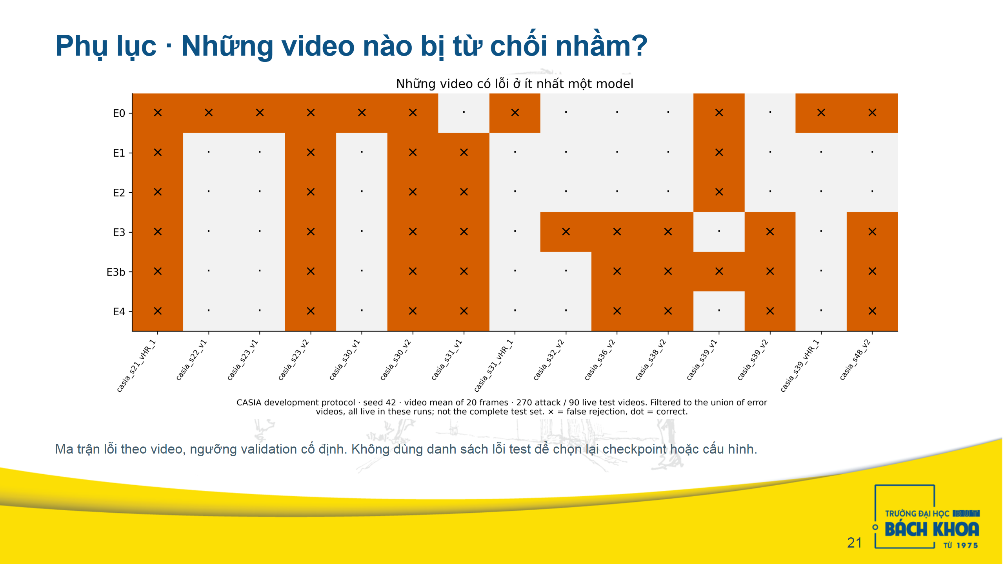
Notes:
Bốn lỗi cùng E1 còn lại ở các nhánh mới: casia_s21_vHR_1, casia_s23_v2,
casia_s30_v2 và casia_s31_v1. Bốn lỗi mới chung của ba nhánh:
casia_s36_v2, casia_s38_v2, casia_s39_v2 và casia_s48_v2. E3 có thêm s32_v2;
E3b vẫn sai s39_v1. Ma trận gồm mọi video sai bởi ít nhất một trong sáu model,
không phải toàn bộ 360 video. Các video còn lại đúng ở cả sáu model.
Nguồn: numeric-final/data/14_error_video_matrix.csv; ROUND_5_TEST_RESULTS.

Slide 22
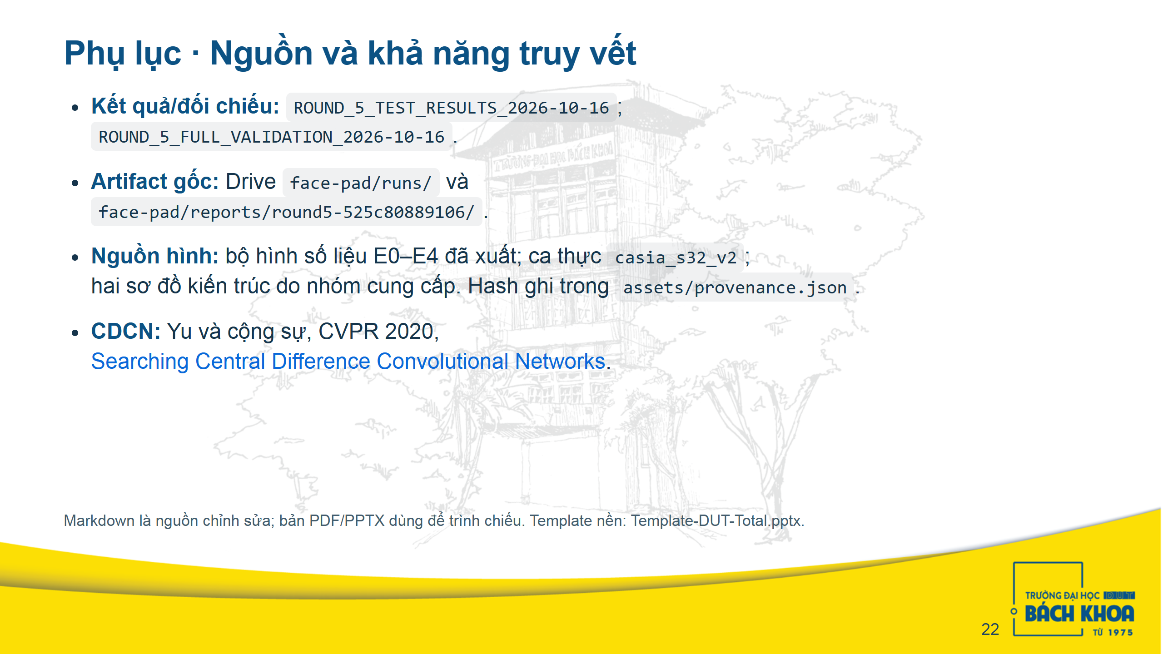
Notes:
Source commit của thí nghiệm lượt 5: 525c80889106c06525f5b758e8725c8ac9cee856.
E3 CASIA_E3_CDCN_OFFICIAL_JOINT_BCE_seed42_20261015T203645Z.
E3b CASIA_E3B_CDCN_OFFICIAL_STAGED_BCE_seed42_20261015T204943Z.
E4 CASIA_E4_CDCN_OFFICIAL_STAGED_FOCAL_seed42_20261015T210039Z.
Artifact freeze kiểm toán không đổi sau test. Hình và CSV có provenance riêng;
không có ảnh AI sinh hoặc metric ước đoán trong deck. Template gốc nguyên vẹn.
Ghi chú có chi tiết để truy vết, tránh đưa đường dẫn code vào luồng trình bày chính.

